Slide 1
AirCrash
Project
En mémoire des disparus

Slide 2
AirCrash
01
But
02
Données
03
Visualisation
04
Design
05
Démonstration

Slide 3
01
But
Objectif d’exploration
Visualisation des crashs détaillée
Honorer les disparus
Se souvenir pour prévenir

Slide 4

02
Données
Données d’origine
Traitement automatisé
Utilisation et back-end

Slide 5
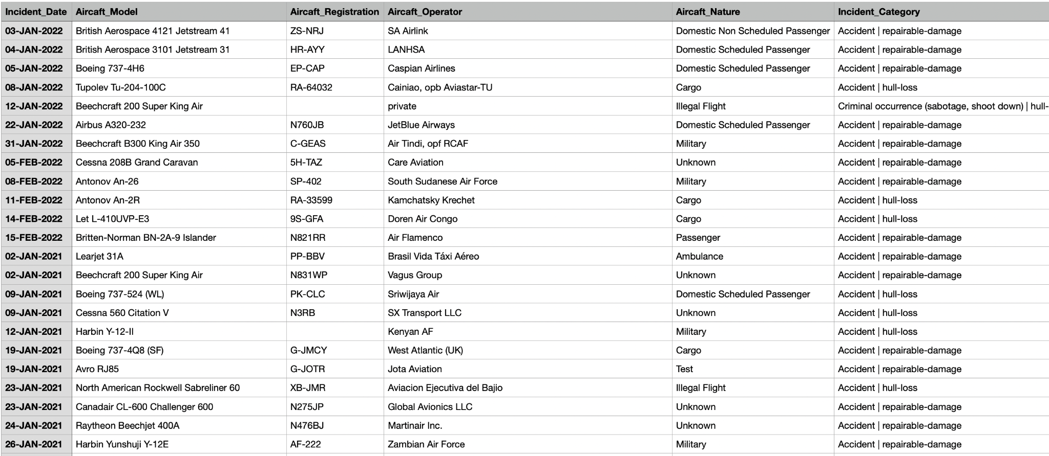
https://www.kaggle.com/deepcontractor/aircraft-accidents-failures-hijacks-dataset/version/1

Slide 6
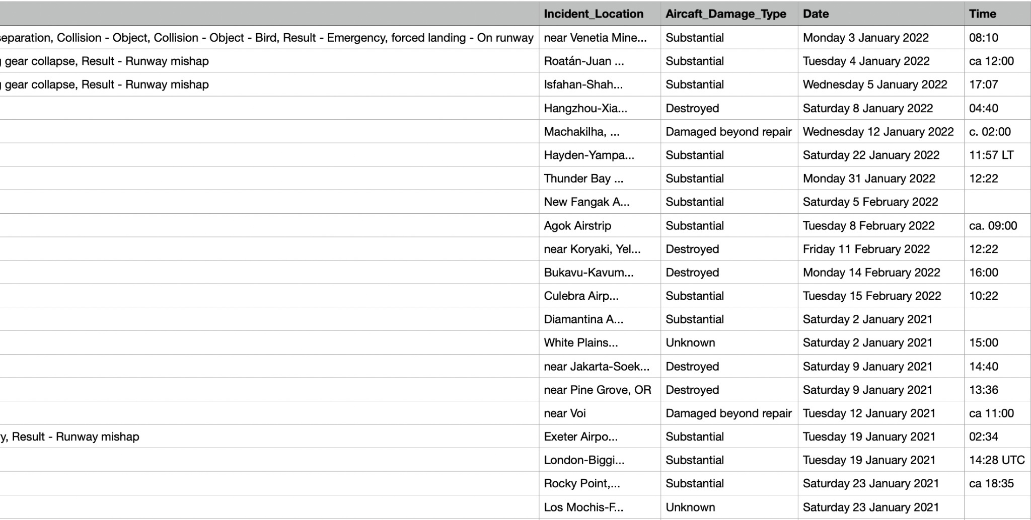
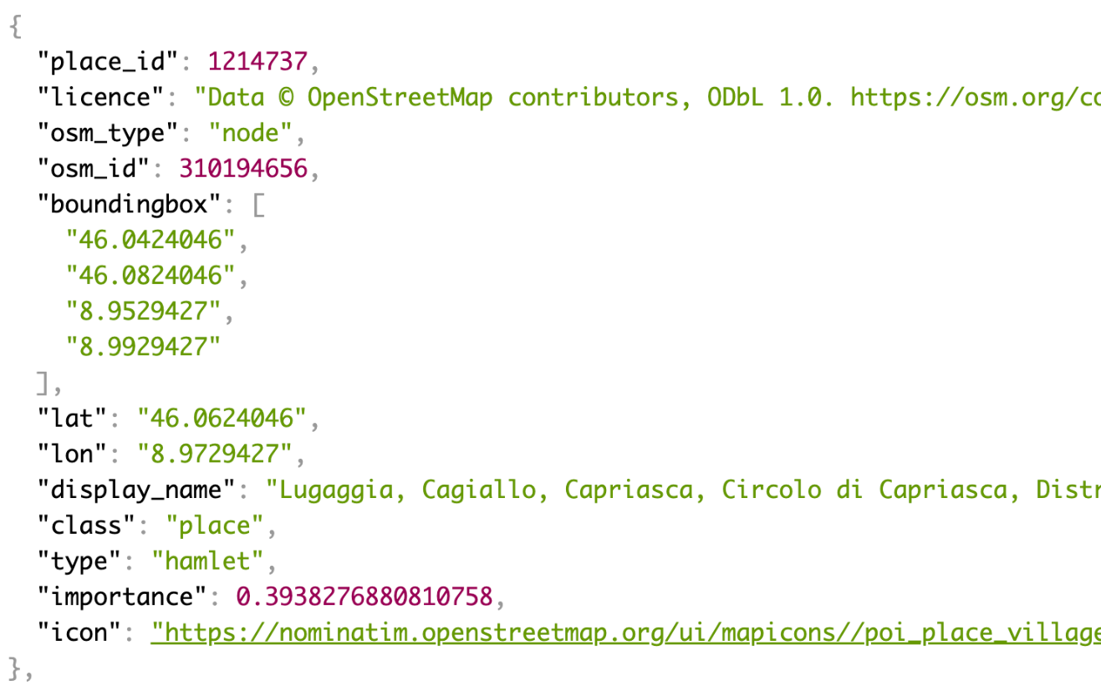
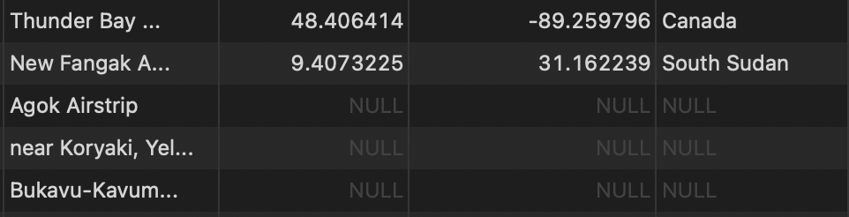
Données
API : https://nominatim.openstreetmap.org/search?q=Lugaggia&format=json

Slide 7
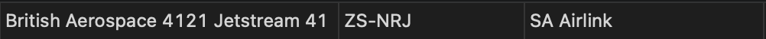
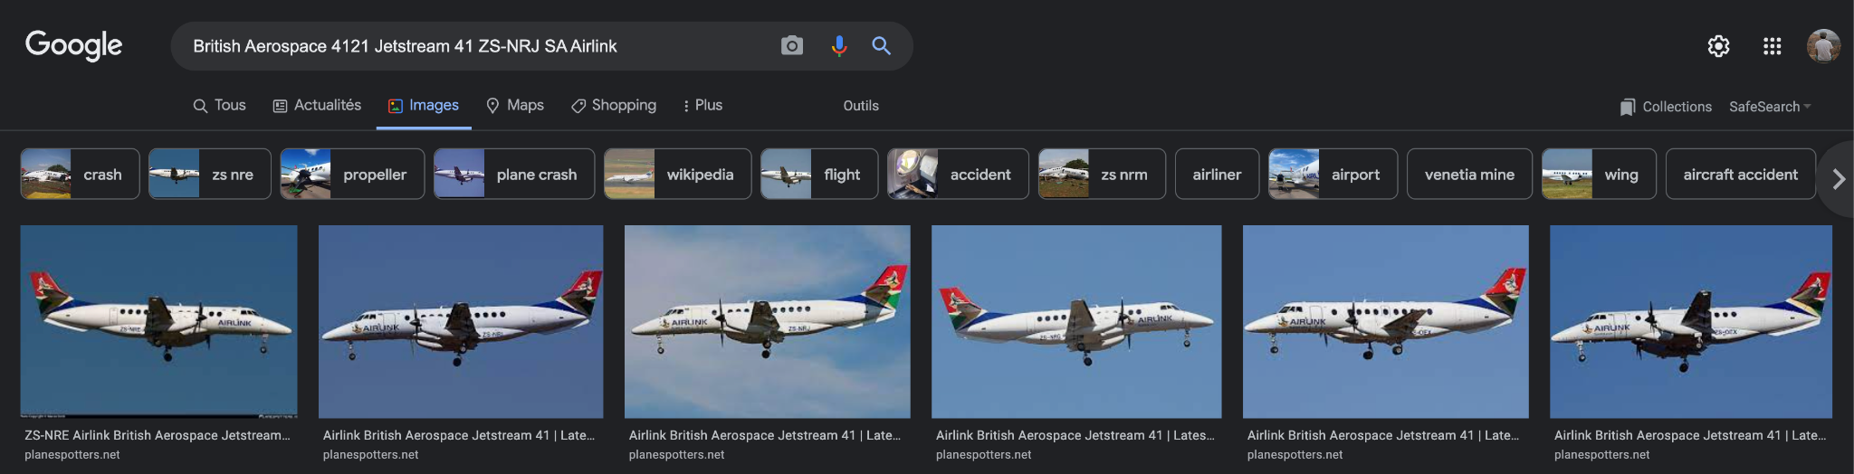

Images
https://www.google.com/search?tbm=isch&q=
British%20Aerospace%204121%20Jetstream%2041%20ZS-NRJ%20SA%20Airlink

Slide 8
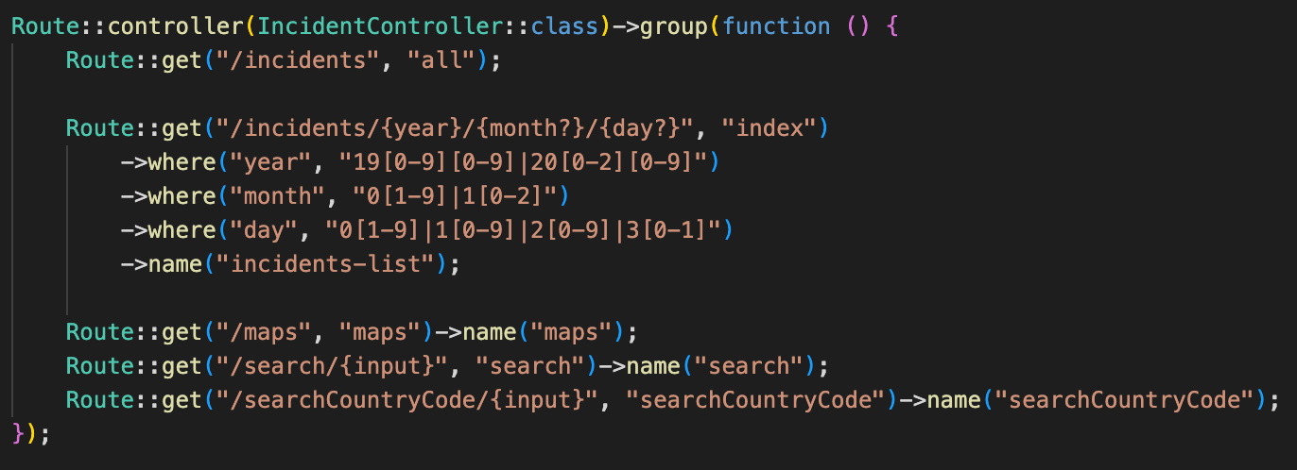
Notre API
https://aircrash.bidule.fun/api/

Slide 9
03
Visualisation
Carte intéractive
Animations
Visualisation des crashs
Carte de détail

Slide 10
04
Design et intégration
Maquette et wireframe
Intégration en HTML/CSS

Slide 11
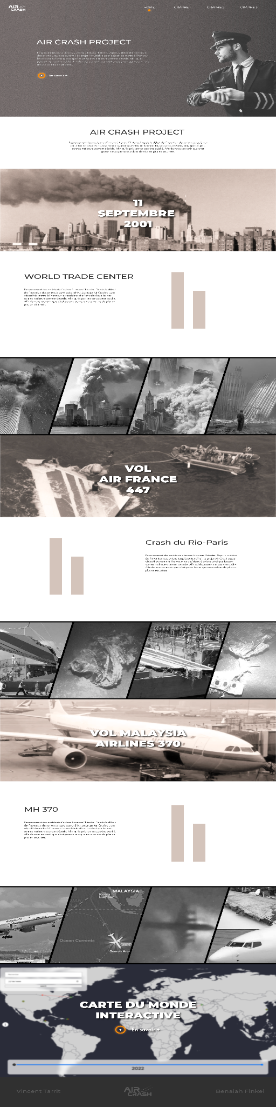

Slide 12
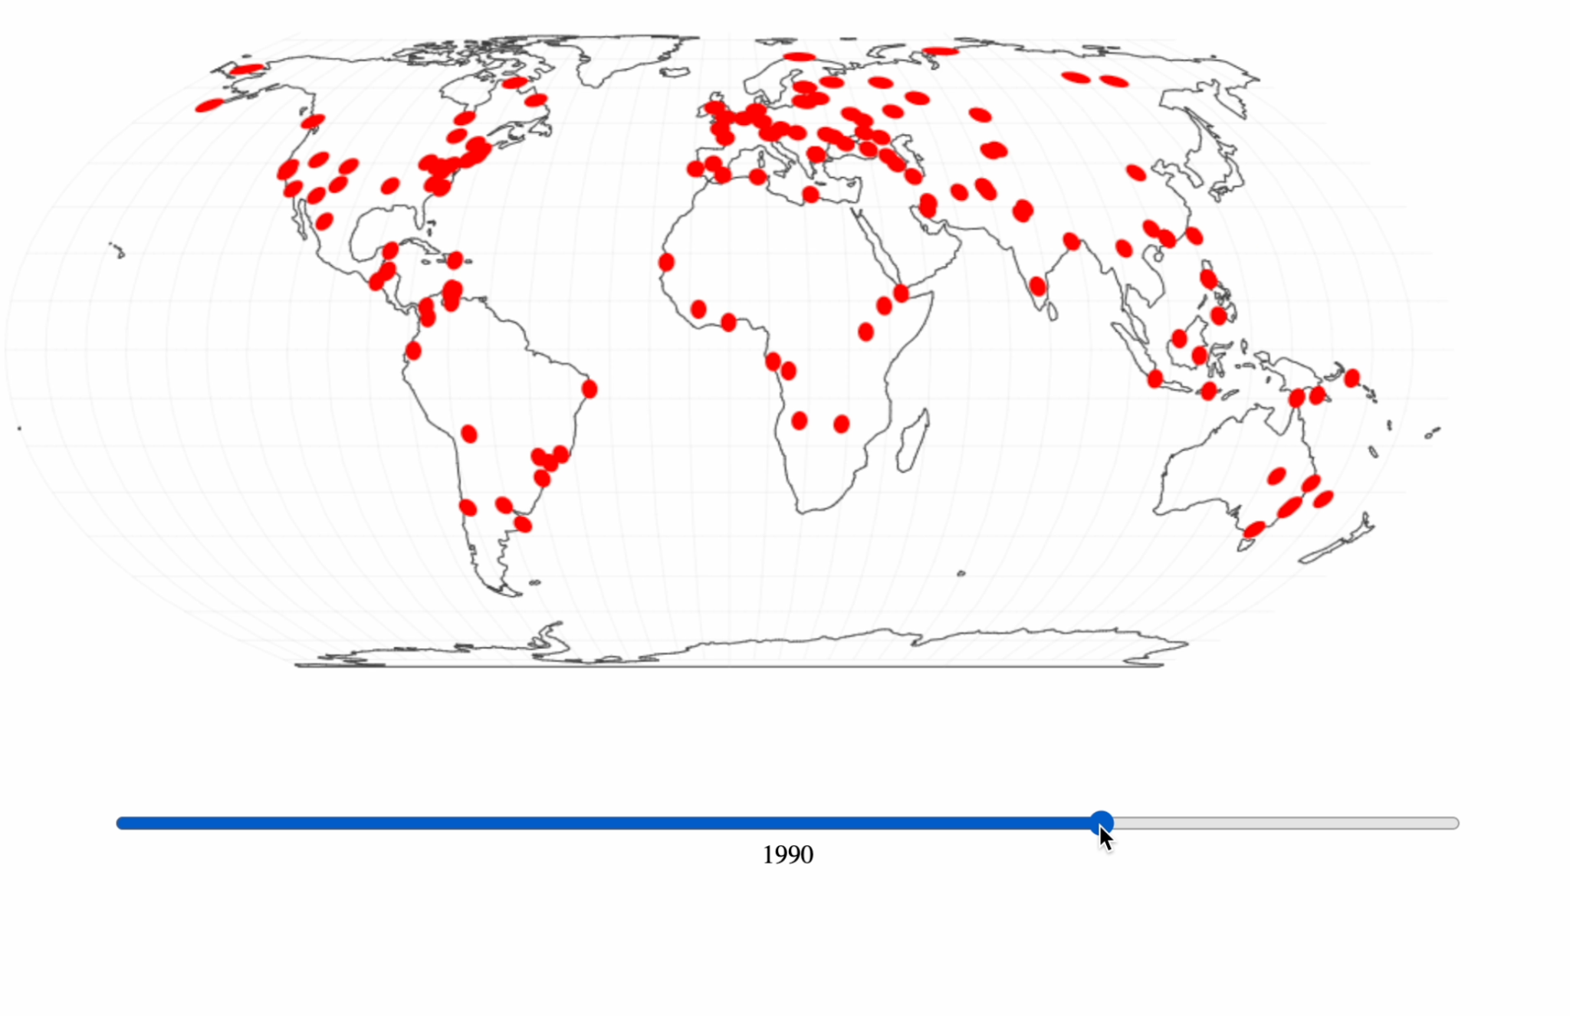

Slide 13
Démo

Slide 14
Au revoir
Merci

